Slide 1
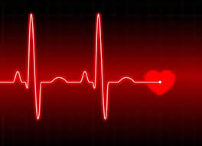
Γραπτή Εργασία Τεχνολογίας Γ΄ Γυμνασίου 2019
Θέμα Εργασίας: Οι επιπτώσεις των διαφορετικών ειδών μουσικής στους παλμούς των ανθρώπων.
Ηλιάδου Σοφία, Θεοδωρίδης Θεόδωρος, Ιωάννου Όμηρος, Καπετανάκη Αναστασία
Σχολικό Έτος : 2018-19

Slide 2
Πρόλογος:
Τη φετινή χρονιά στο μάθημα της Τεχνολογίας αποφασίσαμε να ασχοληθούμε με τις «Επιπτώσεις του είδους της μουσικής στους καρδιακούς παλμούς». Θεωρήσαμε αυτό το θέμα πολύ ενδιαφέρον, καθώς θέλαμε να δούμε την επίδραση του είδους της μουσικής στους καρδιακούς μας παλμούς. Η έρευνά μας είναι χρήσιμη τόσο για την καθημερινή ζωή μας όπως στα γυμναστήρια, στις σχολές χορού, στις οποίες ζητείται πιστοποιητικό το οποίο χρειάζεται για την υγεία του κάθε ατόμου όσο και για το γενικό καλό, δηλαδή τα αποτελέσματα αυτής της έρευνας θα μπορέσουν να χρησιμοποιηθούν από άλλους ερευνητές σε συμπληρωματικές έρευνες. Τέλος, καταλήξαμε στο συμπέρασμα πως η μουσική επηρεάζει σημαντικά τους καρδιακούς παλμούς ενός ανθρώπου.

Slide 3
Χρονοδιάγραμμα:
20 / 12 – Χωρισμός ομάδων , Επιλογή θέματος
24 / 01 – Τίτλος , Μεταβλητές , Πρόλογος , Χρονοδιάγραμμα
31 / 01 – Περιγραφή σκοπού της έρευνας , Περιγραφή κοινωνικών αναγκών
που εξυπηρετεί η έρευνα , Διαμόρφωση της υπόθεσης της έρευνας
07 / 02 – Ανάλυση παραμέτρων που θεωρήθηκε ότι δεν επηρεάζουν την
έρευνα , Περιγραφή ορίων και περιορισμών της έρευνας
14 / 02 – Συλλογή πληροφοριών και ορισμών

Slide 4
Χρονοδιάγραμμα:
21 / 02 – Διεξαγωγή πειράματος (α’)
28 / 02 – Ολοκλήρωση πειράματος (β’)
07 / 03 – Εξαγωγή συμπερασμάτων
14 / 03 – Διατύπωση προτάσεων για συμπληρωματικές έρευνες
Βιβλιογραφία
21 / 03 – Τέλος γραπτής εργασίας
28 / 03 – Δημιουργία παρουσίασης
04 / 04 – Ολοκλήρωση παρουσίασης

Slide 5
Περιγραφή του προβλήματος:
Αυξάνονται ή μειώνονται οι καρδιακοί παλμοί ανάλογα με το είδος της μουσικής;
Εάν η μουσική που δημιουργεί ψυχική ευεξία θα έχει ως αποτέλεσμα να ανεβούν οι καρδιακοί παλμοί.
Εάν η μουσική είναι υποτονική θα μειωθούν οι καρδιακοί παλμοί.
Το είδος της μουσικής είναι ανάλογο ή δυσανάλογο με τους καρδιακούς παλμούς;
Η μελέτη μας πραγματεύεται την επιρροή που πιθανώς θα έχουν τα διαφορετικά είδη μουσικής στους καρδιακούς παλμούς του ανθρώπου.

Slide 6
Περιγραφή του σκοπού της έρευνας :
Ο σκοπός αυτής της έρευνας είναι να δούμε αν τα διαφορετικά είδη μουσικής σχετίζονται με τους καρδιακούς παλμούς ενός ανθρώπου. Πιο συγκεκριμένα, αν στο άκουσμα δυνατής και έντονης μουσικής οι καρδιακοί παλμοί του ατόμου αυξηθούν ή μειωθούν.

Slide 7
Κοινωνικές Ανάγκες:
Η έρευνα που έχουμε επιλέξει να φέρουμε εις πέρας στο μάθημα της Τεχνολογίας έχει θέμα την επίδραση του κάθε είδους μουσικής στους καρδιακούς παλμούς. Είναι μία έρευνα που μπορεί να βοηθήσει την κοινωνία αρκετά. Χαρακτηριστικό παράδειγμα αποτελεί η περίπτωση, στην οποία υποθέτουμε ότι κάποιου είδους μουσικής μάς χαλαρώνει (δηλαδή όταν κάποιος θέλει να χαλαρώσει μπορεί να βάλει αυτήν την μουσική και έτσι να αποφύγει κάποια άλλη που ανεβάζει τους καρδιακούς παλμούς).

Slide 8
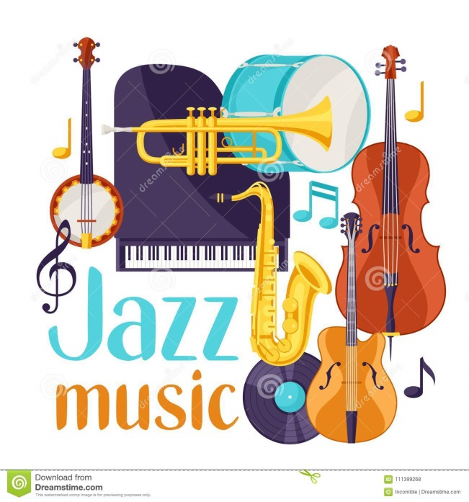
Υπόθεση:
Εάν το είδος της μουσικής σχετίζεται με τους καρδιακούς παλμούς ενός ατόμου, τότε, όταν ακούμε έντονη μουσική, όπως η rock, θα αυξηθούν οι καρδιακοί παλμοί. Όταν όμως ακούμε απαλή μουσική, όπως η jazz, θα μειώνονται οι καρδιακοί παλμοί.

Slide 9
Παράμετροι που δεν επηρεάζουν τα αποτελέσματα της έρευνας:
Παράμετροι που δεν επηρεάζουν τους καρδιακούς παλμούς αποτελούν: η θερμοκρασία του δωματίου, η υγεία του ατόμου, οι κλιματολογικές συνθήκες, το δωμάτιο στο οποίο θα γίνει το πείραμα.

Slide 10
Ορισμοί:
Καρδιά: Η καρδιά είναι κοίλος μυς που δίνοντας στο αίμα πίεση, το ωθεί να κυκλοφορεί στο εσωτερικό των αρτηριών, με τέτοιο τρόπο, ώστε να φτάνει σε όλα τα όργανα. Είναι φυσική αντλία, που παίρνει το αίμα από τις φλέβες στις οποίες βρίσκεται σε χαμηλή πίεση, και το στέλνει στις αρτηρίες με υψηλή. Η καρδιά αποτελείται από έναν ειδικό τύπο σκελετικού μυ που βρίσκεται μόνο σε αυτή, αποκαλείται καρδιακός μυς και αποτελεί το μυοκάρδιο. Η καρδιά λειτουργεί ακατάπαυστα καθ' όλη τη διάρκεια της ζωής του οργανισμού. Διαθέτει δύο κοιλίες (αριστερή και δεξιά) και δύο κόλπους (αριστερό και δεξιό) που συγκοινωνούν μέσω βαλβίδων.

Slide 11
Οι παλμοί της καρδιάς είναι ένας σημαντικότατος δείκτης υγείας που αφορά τον αριθμό των σφυγμών ανά λεπτό.
Οι χαμηλοί παλμοί είναι συνήθως ένδειξη καλής υγείας, ενώ όταν οι παλμοί είναι ανεβασμένοι αυξάνεται ο κίνδυνος διαφόρων επιπλοκών, όπως η υπόταση, το έμφραγμα, το εγκεφαλικό και η καρδιακή ανεπάρκεια, και δυσάρεστων συμπτωμάτων, όπως ο πόνος στο στήθος, η ζαλάδα, η δύσπνοια και το αίσθημα αδυναμίας.

Slide 12
Παλμοί Καρδιάς:
Ακολουθεί αναλυτικός πίνακας ανά ηλικία , σύμφωνα με την Αμερικανική Ένωση Καρδιολογίας (Α.Η.Α.) :
Είναι καλύτερο να μετράμε τους παλμούς το πρωί, αφού έχουμε κοιμηθεί καλά, και πριν σηκωθούμε από το κρεβάτι. Τα άτομα που γυμνάζονται τακτικά και βρίσκονται σε καλή φυσική κατάσταση έχουν ελαφρώς μειωμένους καρδιακούς παλμούς. Επίσης, οι παλμοί συνήθως αυξάνονται με το πέρασμα των χρόνων.
Ηλικία | Φυσιολογικοί παλμοί 50-85% | Μέγιστοι παλμοί 100%
20 | 100-170 παλμοί το λεπτό | 200 παλμοί το λεπτό
30 | 95-162 παλμοί το λεπτό | 190 παλμοί το λεπτό
35 | 93-187 παλμοί το λεπτό | 185 παλμοί το λεπτό
40 | 90-153 παλμοί το λεπτό | 180 παλμοί το λεπτό
45 | 88-149 παλμοί το λεπτό | 175 παλμοί το λεπτό
50 | 85-145 παλμοί το λεπτό | 170 παλμοί το λεπτό
55 | 83-140 παλμοί το λεπτό | 165 παλμοί το λεπτό
60 | 80-136 παλμοί το λεπτό | 160 παλμοί το λεπτό

Slide 13
Έρευνες:
Η ανατριχίλα που νιώθετε όταν ακούτε μουσική, ευθύνεται κυρίως στην έκκριση ντοπαμίνης στον εγκέφαλο καθώς περιμένετε την κορύφωση του τραγουδιού.
Υπάρχουν πολύ λίγες δραστηριότητες στη ζωή που χρησιμοποιούν ολόκληρο τον εγκέφαλο και η μουσική είναι μία από αυτές.
Το να ακούς μουσική, ενώ γυμνάζεσαι μπορεί να αυξήσει την απόδοσή σου.
Οι χτύποι της καρδιάς αλλάζουν για να μιμηθούν την μουσική που ακούτε.
Η μουσική προτείνεται σε ασθενής που πάσχουν από Πάρκινσον ή έχουν περάσει εγκεφαλικά.
Η χαρούμενη και η θλιβερή μουσική μπορεί να αλλάξουν τον τρόπο που βλέπεις τον κόσμο γύρω σου.

Slide 14
Μουσική:
Ως μουσική ορίζεται η τέχνη που βασίζεται στην οργάνωση ήχων με σκοπό τη σύνθεση, εκτέλεση και ακρόαση/λήψη ενός έργου. Με τον όρο εννοείται επίσης και το σύνολο ήχων από το οποίο απαρτίζεται ένα μουσικό κομμάτι.

Slide 15
Κλασική μουσική:
Με τον όρο κλασική μουσική αναφέρεται ευρύτερα η δυτικοευρωπαϊκή μουσική παραγωγή που εκτείνεται σε μία αρκετά μεγάλη χρονική περίοδο, περίπου από το έτος 470 μΧ. μέχρι και τη σύγχρονη εποχή.

Slide 16
Ροκ μουσική:
Ο όρος ροκ στη μουσική, χρησιμοποιείται για να περιγράψει τα είδη που προέκυψαν από την εξέλιξη του είδους του rock and roll. Η μουσική ροκ (rock) στο σύνολό της, αποτελεί ένα είδος δημοφιλούς μουσικής που χαρακτηρίζεται συνήθως από έντονο ρυθμό και από ευδιάκριτη, χαρακτηριστική μελωδία φωνητικών η οποία συνοδεύεται συνήθως από ηλεκτρικές κιθάρες, ηλεκτρικό μπάσο και ντραμς. Πολλές φορές χρησιμοποιούνται και πληκτροφόρα όργανα, όπως πιάνο ή συνθεσάιζερ.

Slide 17
Ποπ μουσική:
Ποπ ονομάζεται ένα είδος μουσικής. Με αυτό τον όρο χαρακτηρίζονται ελαφριές μορφές ξένης μουσικής, ή αντίστοιχες ελληνικές δημιουργίες πάνω στα ίδια πρότυπα ρυθμού και μελωδίας (δεν θα πρέπει όμως να συγχέεται με την αντίστοιχη ελληνική λαϊκή μουσική σκηνή). Ο όρος Ποπ προέρχεται από τον αγγλικό όρο popular, που σημαίνει δημοφιλής.

Slide 19
Τζαζ μουσική:
Η τζαζ είναι ένα μουσικό είδος που αποτέλεσε εξέλιξη της λαϊκής αμερικανικής μουσικής κατά τον 19ο αιώνα, με αφρικανικές καταβολές. Περιλαμβάνει αρκετά μουσικά είδη που στηρίχτηκαν σε ένα κοινό σκεπτικό κατασκευής, τον μερικό ή και ολικό αυτοσχεδιασμό. Γνώρισε σημαντική ανάπτυξη και διεθνή αναγνωρισιμότητα κατά τη δεκαετία του 1920. Αν και υπάρχει μεγάλη δυσκολία να οριστεί η Τζαζ στο σύνολό της, ένας ορισμός που διευκρινίζει εν μέρει το περιεχόμενό της είναι ότι πρόκειται για μία μουσική στην οποία ο μουσικός εκτελεί μελωδικές παραλλαγές πάνω σε μία δεδομένη αρμονική βάση και αυτό σε διάλογο με τον ρυθμικό παλμό.

Slide 20
Μπαλάντες:
Η Μπαλάντα είναι αφηγηματικό ποίημα με επικά, λυρικά και δραματικά στοιχεία, το οποίο μπορεί να γίνει μουσική σύνθεση που αφορά συγκροτήματα ή και σόλο τραγούδια. Συνήθως συνοδεύεται από κάποιο μουσικό όργανο. Η μπαλάντα αντλεί το όνομά της από μεσαιωνικά γαλλικά χορευτικά τραγούδια ονομαζόμενα "ballares", προέρχεται όμως και από την λέξη μπαλέτο. Ως ένα αφηγηματικό τραγούδι το θέμα και η λειτουργία του μπορεί να προέρχεται από σκανδιναβικές και γερμανικές παραδόσεις. Οι μπαλάντες συνήθως χρησιμοποιούν την κοινή διάλεκτο του λαού και επηρεάζονται σε μεγάλο βαθμό από την περιοχή από την οποία κατάγονται. Ένα παράδειγμα, της αρχαιότερης μάλιστα μπαλάντας που σώζεται στην Αγγλία, είναι το 'Judas' σε χειρόγραφο που τοποθετείται χρονικά τον 13ο αιώνα.

Slide 21
Ελληνική μουσική:
Με την έκφραση «ελληνική μουσική» εννοούμε συνήθως την μουσική και τα τραγούδια που δημιούργησαν και δημιουργούν Έλληνες και Ελληνίδες, επώνυμα ή ανώνυμα, ατομικά ή συλλογικά, στον ελλαδικό χώρο αλλά και εκτός αυτού. Η ελληνική μουσική διαφοροποιείται ανάλογα με τις ιστορικές περιόδους. Δεν μπορούμε να γνωρίζουμε σε ποιο βαθμό η ελληνική μουσική του σήμερα σχετίζεται με παλιότερες μορφές της, υποστηρίζεται όμως από πολλούς Έλληνες και ξένους μουσικολόγους, με κυριότερο τον Σαμουέλ Μπω- Μποβύ, ότι υπάρχει μια συνεχής εξέλιξη από την αρχαία ελληνική μουσική έως και το δημοτικό τραγούδι, η οποία μαρτυρείται, εκτός από τη γλώσσα, στο ρυθμό, τη δομή και τη μελωδία. Με τον όρο νεοελληνική μουσική εννοείται το σώμα της ελληνικής μουσικής και καλύπτει χρονικά την περίοδο από τον 16ο αιώνα έως τη σύγχρονη εποχή. Από τις απαρχές της νεοελληνικής μουσικής και τον Φραγκίσκο Λεονταρίτη, τη νεοελληνική όπερα, τη Νεοελληνική Εθνική Μουσική Σκηνή, την νεοελληνική ηλεκτρακουστική εποχή, τον Ν. Σκαλκώτα και τον Γ.Α. Παπαϊωάννου η νεοελληνική μουσική φέρει εγγενώς ένα πλούσιο παρελθόν σε ό.τι αφορά στη λόγια και τη λαϊκή της παράδοση.

Slide 22
Όρια και περιορισμοί:
Το πείραμα θα γίνει 2 φορές
Στο πείραμα θα συμμετέχουν 4 μαθητές
Το πείραμα θα διαρκέσει 2 εβδομάδες
Το πείραμα θα γίνει με προσοχή

Slide 23
Μεταβλητές:
Ανεξάρτητη: Είδη μουσικής που θα χρησιμοποιηθούν στο πείραμα.
Εξαρτημένη: Επιπτώσεις στους καρδιακούς παλμούς.
Ελεγχόμενες:
Η υγεία των ανθρώπων.
Η θερμοκρασία του δωματίου.
Η κατανάλωση ή όχι φαγητού πριν το πείραμα.

Slide 24
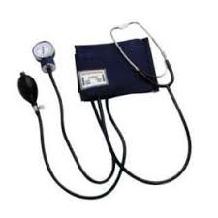
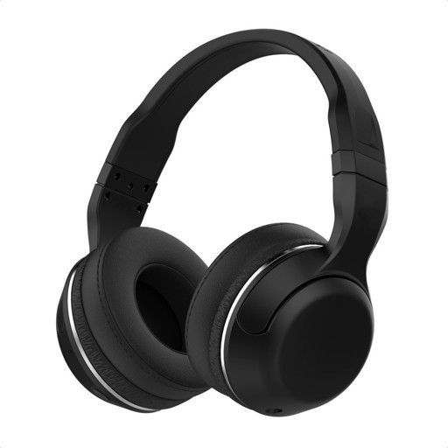
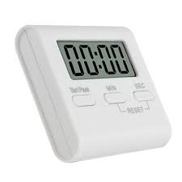
Υλικά που θα χρησιμοποιήθηκαν:
Κινητό τηλέφωνο
Ακουστικά
Πιεσόμετρο
Χρονόμετρο

Slide 25
Περιγραφή πειράματος:
Το πείραμα θα γίνει στην αίθουσα της Τεχνολογίας. Αρχικά, το άτομο, εφόσον είναι σε μία φυσιολογική κατάσταση και βρίσκεται σε καθιστή θέση, θα φορέσει τα ακουστικά και θα ακούσει απ’ όλα τα είδη μουσικής από ένα λεπτό το κάθε είδος. Καθώς ακούει τα διαφορετικά είδη, με το πιεσόμετρο θα μετριούνται οι παλμοί του και θα καταγράφονται τα αποτελέσματα. Αφού τελειώσει ο πρώτος, ο δεύτερος θα επαναλάβει την ίδια διαδικασία, όπως και ο τρίτος και ο τέταρτος.

Slide 26
Αποτελέσματα 1^{ου} πειράματος:
 | Πριν | Κλασική | Τζαζ | Ποπ | Ροκ | Έντεχνο | Μπαλάντα
Θοδωρής | 92 | 81 | 83 | 90 | 93 | 85 | 91
Όμηρος | 72 | 67 | 69 | 74 | 91 | 80 | 73
Αναστασία | 92 | 81 | 84 | 91 | 94 | 86 | 91
Σοφία | 92 | 86 | 88 | 94 | 96 | 88 | 91

Slide 27
Αποτελέσματα 2^{ου} πειράματος:
 | Πριν | Κλασική | Τζαζ | Ποπ | Ροκ | Έντεχνο | Μπαλάντα
Θοδωρής | 107 | 81 | 81 | 97 | 88 | 87 | 81
Όμηρος | 68 | 60 | 69 | 90 | 79 | 67 | 79
Αναστασία | 80 | 78 | 81 | 89 | 93 | 86 | 82
Σοφία | 106 | 100 | 106 | 109 | 112 | 108 | 105

Slide 28
Πριν:

Slide 29
Κλασική μουσική:

Slide 30
Τζαζ μουσική:

Slide 31
Ποπ μουσική:

Slide 32
Ροκ μουσική:

Slide 33
Έντεχνη μουσική:

Slide 34
Μπαλάντες:

Slide 35
Πιθανά σφάλματα και παράγοντες μπορούν να επηρεάσουν αρνητικά το πείραμα:
Κάποια άτομα μπορεί να μη βρίσκονται σε απόλυτα φυσιολογική κατάσταση και έτσι οι καρδιακοί του παλμοί να είναι ήδη υψηλοί.
Ανάλογα με την αντίδρασή του κάθε ατόμου μπορούν οι καρδιακοί παλμοί είτε να αυξηθούν είτε να μειωθούν. Για παράδειγμα αν εκείνο το άτομο την ώρα του πειράματος σκεφτεί κάτι που τον αγχώνει, θα ανεβούν οι καρδιακοί παλμοί.
Εάν ο χρόνος δεν είναι επαρκής, τότε τα άτομα μπορεί να αγχωθούν και έτσι οι καρδιακοί παλμοί θα ανεβούν.
Εάν ο χρόνος δεν είναι επαρκής, τότε θα χρειαστεί να γίνει το πείραμα κάποια άλλη μέρα. Αυτό μπορεί να επηρεάσει το πείραμα.

Slide 36
Συμπεράσματα:
Σε όλη τη διάρκεια του πειράματος παρατηρήσαμε πως τα διαφορετικά είδη μουσικής έχουν επιπτώσεις στους καρδιακούς παλμούς μας. Έτσι, όταν ακούγαμε jazz και κλασική μουσική, οι παλμοί μας μειώνονταν, ενώ όταν ακούγαμε rock οι παλμοί μας αυξάνονταν.

Slide 37
Βιβλιογραφία:
https://el.wikipedia.org/wiki/%CE%9A%CE%B1%CF%81%CE%B4%CE%B9%CE%AC
https://www.iatropedia.gr/ygeia/fysiologikoi-sfygmoi-oi-times-ana-ilikia-kai-pos-na-tous-metrisete/49901/https://medlabgr.blogspot.com/2015/05/cardiacpulse.html
http://gniek.lrn.gr/2017/08/24/22-%CE%BD%CE%B1-%CE%B1%CE%BD%CE%B1%CF%86%CE%AD%CF%81%CE%B5%CF%84%CE%B5-%CF%84%CE%BF%CE%BD-%CE%BF%CF%81%CE%B9%CF%83%CE%BC%CF%8C-%CF%84%CE%BF%CF%85-%E%B1%CF%81%CF%84%CE%B7%CF%81%CE%B9%CE%B1%CE%BA
https://el.wikipedia.org/wiki/%CE%9C%CE%BF%CF%85%CF%83%CE%B9%CE%BA%CE%AE
https://el.wikipedia.org/wiki/%CE%9A%CE%BB%CE%B1%CF%83%CE%B9%CE%BA%CE%AE_%CE%BC%CE%BF%CF%85%CF%83%CE%B9%CE%BA%CE%AE
https://el.wikipedia.org/wiki/%CE%A1%CE%BF%CE%BA_%CE%BC%CE%BF%CF%85%CF%83%CE%B9%CE%BA%CE%AE
http://www.miclub.gr/index.php/2010-04-02-16-48-51/53-2010-04-02-16-38-52/608-2014-06-23-10-07-26
https://el.wikipedia.org/wiki/%CE%A4%CE%B6%CE%B1%CE%B6
https://el.wikipedia.org/wiki/%CE%A0%CE%BF%CF%80_%CE%BC%CE%BF%CF%85%CF%83%CE%B9%CE%BA%CE%AE
https://el.wikipedia.org/wiki/%CE%95%CE%BB%CE%BB%CE%B7%CE%BD%CE%B9%CE%BA%CE%AE_%CE%BC%CE%BF%CF%85%CF%83%CE%B9%CE%BA%CE%AE
https://el.wikipedia.org/wiki/%CE%9C%CF%80%CE%B1%CE%BB%CE%AC%CE%BD%CF%84%CE%B1_(%CE%BC%CE%BF%CF%85%CF%83%CE%B9%CE%BA%CE%AE)

Slide 38
Ευχαριστούμε για την προσοχή σας!

